Slide 1
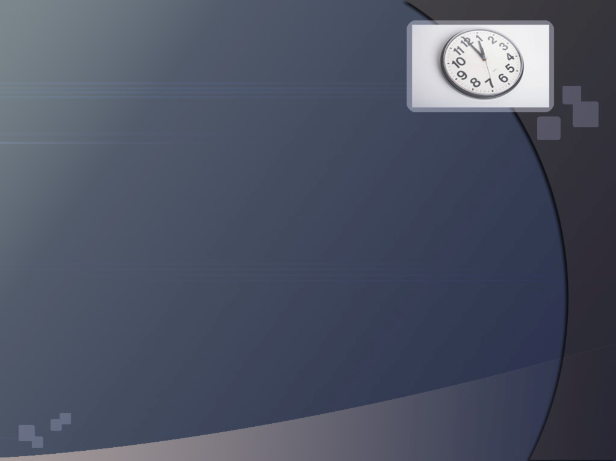
Sinners
宋全京（5110309700）
薛爱惠平（5110309696）
2011.12

Slide 2

游戏概述
《Sinner》设计之初就是要让玩家通过简单的上手，玩转角色故事，以及不同选择对角色人生的影响。游戏不同于一般纸质插图小说或电子小说，而是以一种伪电影的方式展现出剧情，给人以身临其境的感觉。同时，面对同一个问题，不同的选择会展开不同的剧情，这种互动性造就了它与电影的不同，使玩家意识到自己的力量对世界观的影响。

Slide 3
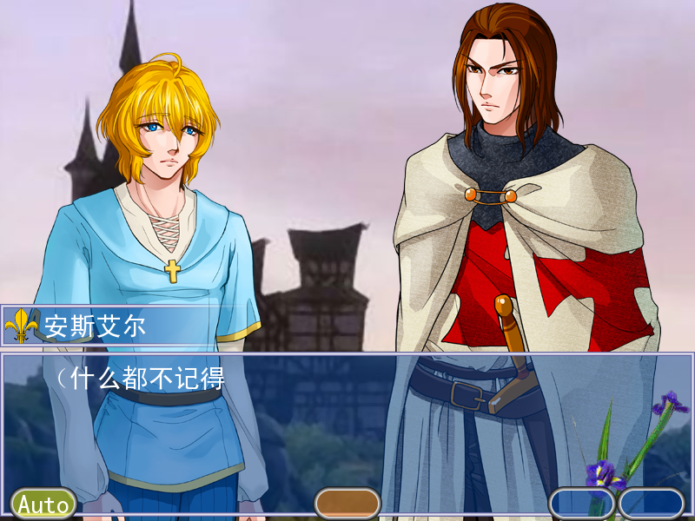
运行效果
键盘操作：
<Esc>：退出游戏
<Alt-Enter>：全屏
鼠标按钮：
(X)：退出游戏
(--)：最小化

Slide 4
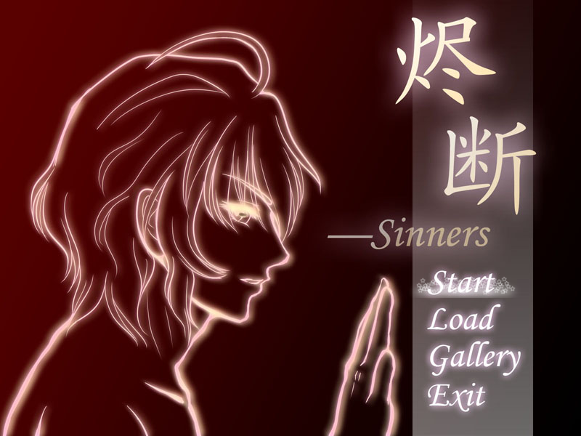
主界面
键盘操作：
<Enter>：选择高亮按钮
<UP>：高亮上一个按钮
<DOWN>：高亮下一个按钮
鼠标按钮：
(Start)：开始新游戏
(Load)：读取进度
(Gallery)：进入鉴赏模式
(Exit)：正常退出游戏

Slide 5
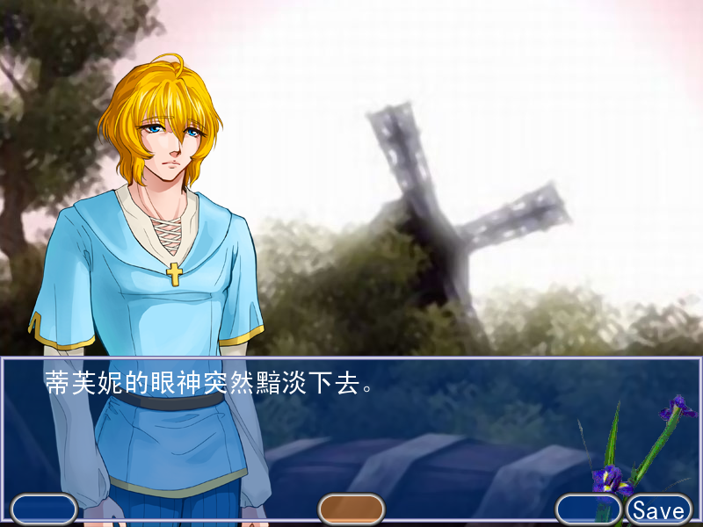
剧情界面
键盘操作：
<Space>：暂停并隐藏全部界面/显示全部界面
<Control>：快进
鼠标操作：
显示全部界面
显示下一句
鼠标按钮：
(Auto)：自动播放
(Save)：保存
(Load)：读取
(Menu)：返回主菜单

Slide 6
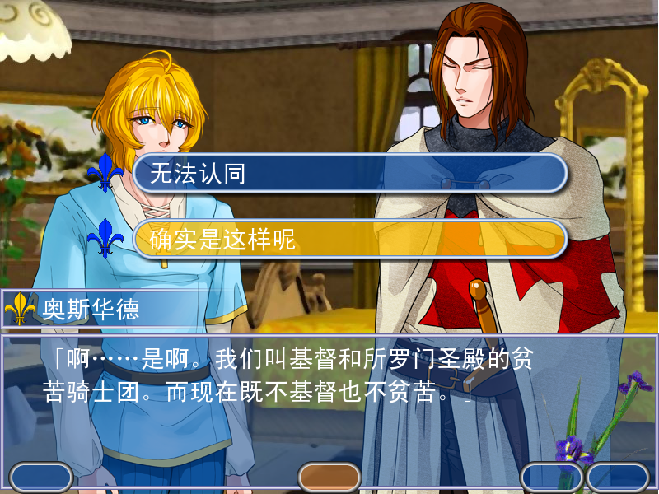
剧情选项
(选项)：选择选项并继续

Slide 7
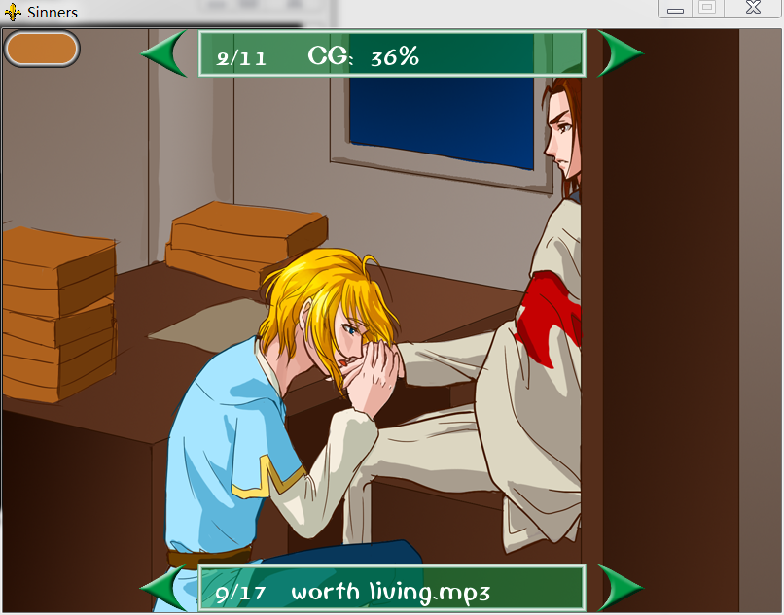
鉴赏界面
键盘操作：
<Space>：隐藏全部界面/显示全部界面
<UP>：显示上一幅CG
<DOWN>：显示下一幅CG
<LEFT>：播放上一首BGM
<RIGHT>：播放下一幅BGM
鼠标操作：
显示全部界面
鼠标按钮：
(CG-LEFT)：显示上一幅CG
(CG-RIGHT)：显示下一幅CG
(BGM-LEFT)：播放上一首BGM
(BGM-RIGHT)：播放下一幅BGM

Slide 8
模块结构
树形图显示了派生顺序
属性显示了多重继承
├─[Python][AVG]Sinners
│ ├─settings （游戏设置，所有模块全部使用）
│ ├─avgbase （游戏内容基础类库模块）
│ ├─saveload : avgbase （游戏内容存取模块）
│ ├─lib
│ │ ├─lib_img （图片加载模块）
│ │ ├─lib_bgm （背景音乐加载模块）
│ │ ├─lib_wav （声效加载模块）
│ │ ├─lib_font （字体加载模块）
│ │ ├─lib_ui : lib_img , lib_wav , lib_font （界面元素类库模块：精灵，文本框，动态按钮）
│ │ └─lib_avgextend : lib_img , lib_bgm , lib_wav , lib_font , lib_ui （通用呈现模块：背景，立绘，背景音乐，声效）
│ ├─Layer : lib_avgextend （层的抽象类）
│ │ ├─OpenLayer （开场画面层）
│ │ ├─MainMenuLayer （主菜单层）
│ │ ├─StoryLayer : avgbase , saveload （剧情层）
│ │ ├─GalleryLayer : saveload （鉴赏层）
│ ├─back : avgbase , saveload （剧情编写模块）
│ ├─front （游戏窗口模块）
├─counter : saveload （剧情统计）
└─Sinners : front （游戏入口，本机环境设置）

Slide 9
文件夹结构
├─[Python][AVG]Sinners
│ ├─bgm（背景音乐）
│ ├─font（字体文件）
│ ├─img（图片文件）
│ ├─Lib26（python2.6运行库）
│ │ └─pygame
│ │ └─......
│ ├─Lib27（python2.7运行库）
│ │ └─pygame
│ │ └─......
│ ├─save（游戏存档）
│ ├─seen（游戏剧情）
│ ├─src（源代码）
│ └─wav（游戏声效）
└─说明
└─img（说明图片）

Slide 10
问题与讨论
存档只做了一个，懒得做存档界面
游戏设置放在了游戏外，改字体之类的必须先退出游戏，理由同上
没做音量设置
不知道为什么在背景淡入淡出的过程中改变全屏状态有时候会导致程序卡死
文字框的花很囧

Slide 11
THE END
鸣谢
  感谢黄林鹏老师带领我们走入程序设计的神奇世界
  感谢助教辛苦的审阅我们的作业
  感谢各个方面的前辈提供的经验，思路，技巧、音乐等
分工：
  脚本：薛爱惠平
  美术：薛爱惠平
  程序：宋全京
音乐来自：Visual Art's/Key
参考资料：
  http://www.pygame.org

